Slide 1

IR期末專題
組員:
P76074517 林怡瑄
P76071200 馬崇堯

Slide 2

Pubmed Text Similarity
最一開始是想要做pubmed文章的推薦，但因為我們找不到pubmed上user點擊過文章的資料，所以後來決定藉由算文本相似度的方式去推薦使用者當下點擊文章最相似的文章。過程中我們想過很多方法，像是用autoencoder的方法，但這樣很難確定我們學出了什麼東西，或是自己去用簡單的rule先訂出相似的文章後丟模型去學習，只是這樣的話訓練出來的model很像只是要去學我們當初訂的rule有點畫蛇添足。
最後我們使用BPR MF，去做pubmed文章的embedding，將原本的使用者對物品的喜好改為文章對有出現的關鍵字。
 | AIDS | fever | medicine | viru | ebola | disease
1 | 1 | 1 | 0 | 0 | 0 | 0
2 | 0 | 0 | 1 | 0 | 0 | 0
3 | 0 | 0 | 0 | 0 | 1 | 0

Slide 3

 | Item1 | Item2 | Item3 | Item4
User1 | 5 | 0 | 0 | 3.5
User2 | 0 | 0 | 0 | 4
User3 | 0 | 0 | 2 | 0
Matrix Factorization
n
k
q_{i}
n
ȓ_{u,i}
P_{u}
k
=
m
m
X
Θ

Slide 4
Bayesian Personalized Ranking(BPR)
BPR is directly optimized for ranking.
 | Item1 | Item2 | Item3 | Item4
Article1 | 1 | 0 | 0 | 1
Article2 | 0 | 0 | 0 | 1
Article3 | 0 | 0 | 1 | 0
<u,i,j> : for user u like item i more than item j.
D:
<a1,1,2>,<a1,1,3>,<a1,4,2>,<a1,4,3>
<a2,4,1>,<a2,4,2>,<a2,4,3>
<a3,3,1>,<a3,3,2>,<a3,3,4>

Slide 5



Bayesian Personalized Ranking(BPR)
n
k
q_{i}
n
q_{j}
=
k
m
ŷ_{ui}
ŷ_{uj}
m
X
P_{u}
Θ

Slide 6
Predict
k
k
m
m
X
m
=
P_{u}
Similarity vector

Slide 7
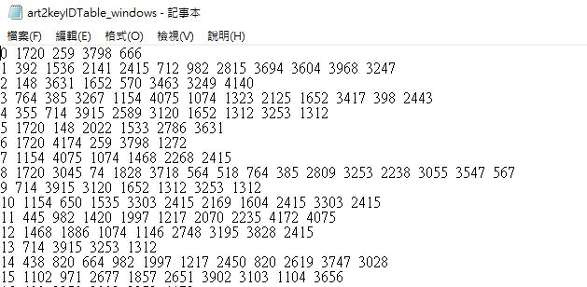
Dataset
文章主題：AIDS 、 Ebola 、Dengue
文章數：AIDS 353、Ebola 433、Dengue 1045
文章總數 : 1815 篇
關鍵字總數 : 4199 個

Slide 8
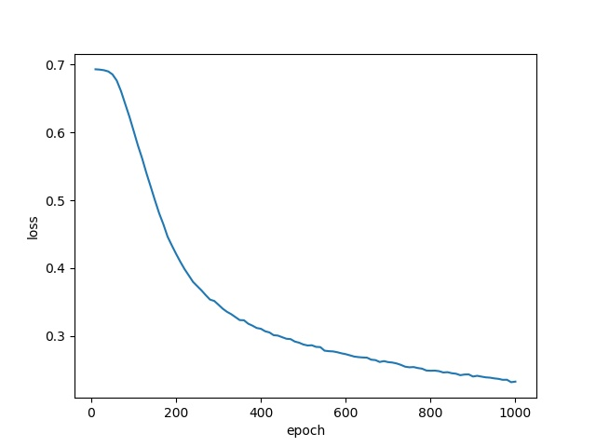
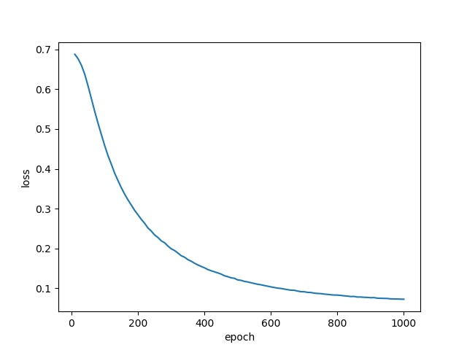
Experiment
Embedding : 2
Embedding : 64

Slide 9
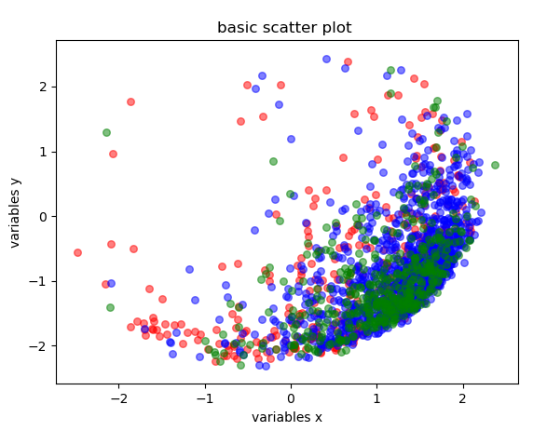
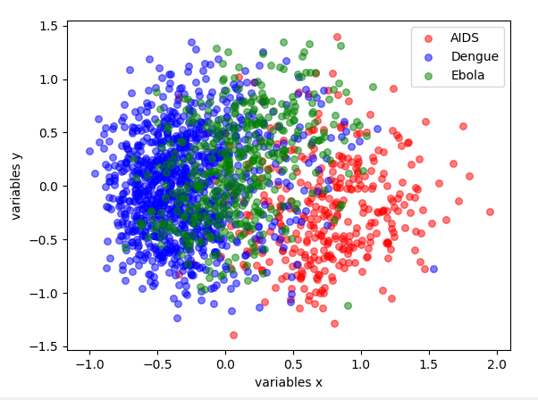
Experiment

Slide 10
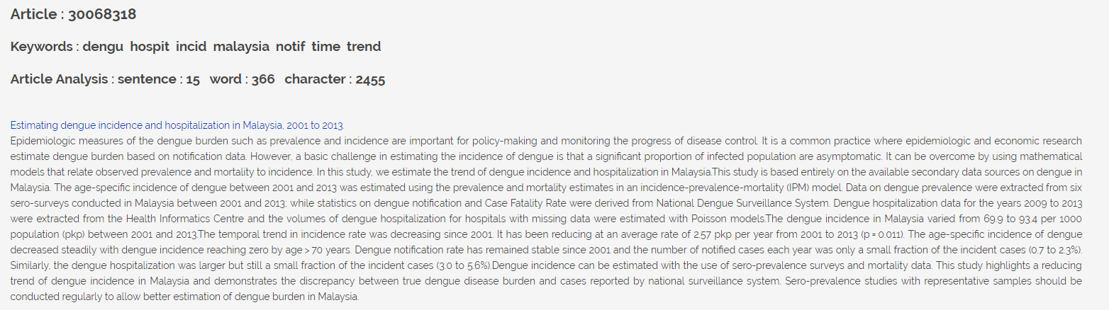
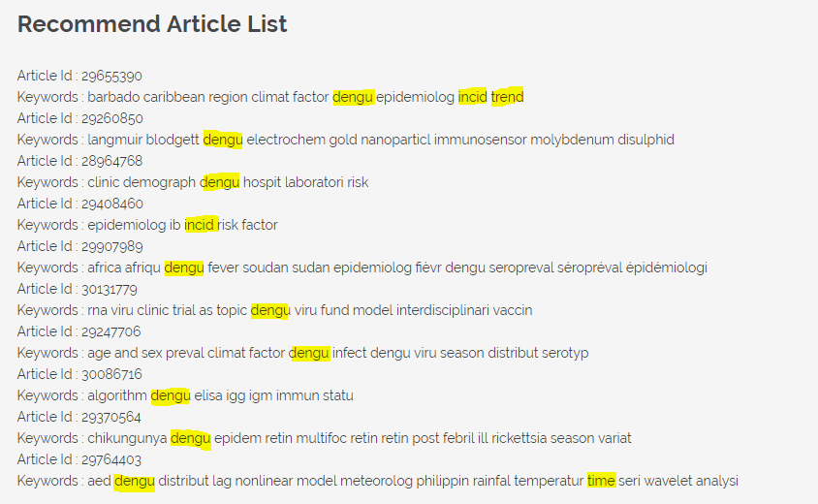
Case Study

Slide 11
DEMO
http://140.116.247.161:8181/textRetrieval/FullTextSearch/

